Slide 1
Презентация к Открытому уроку музыки «В мире музыкальных инструментов» Учитель музыки ГБОУ РД «РМЛИ ДОД» Бинетова З.Р.

Slide 2
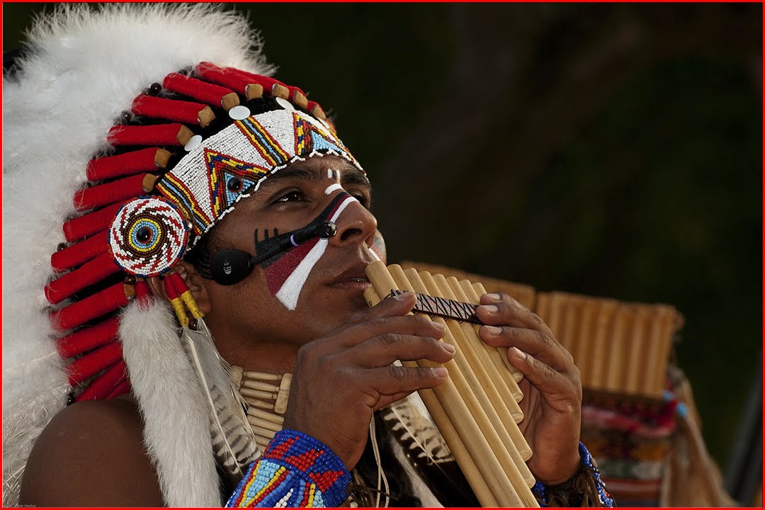
Этническая музыка

Slide 3
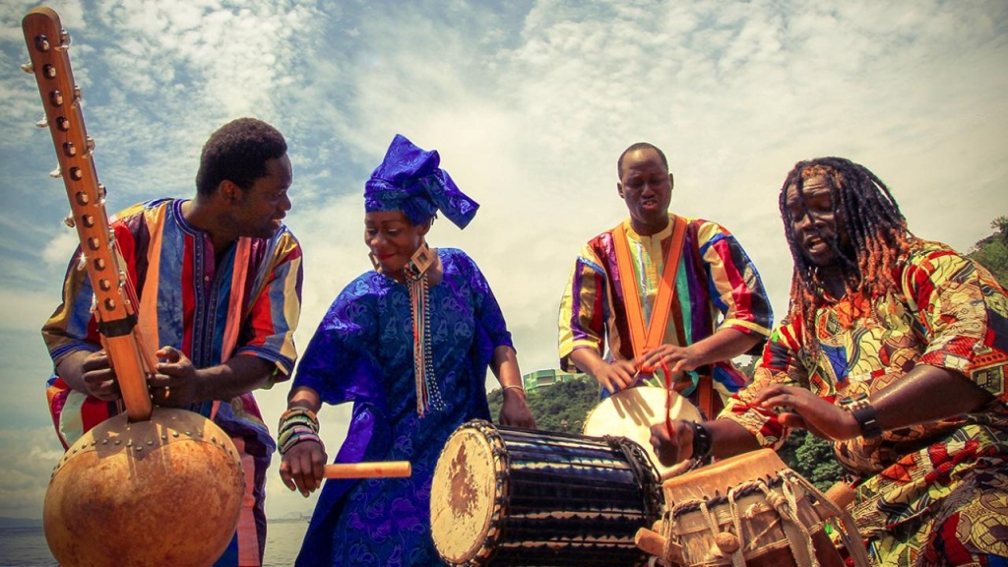
Этническая музыка – традиционная музыка какой-либо народности.
В нашу страну данный термин пришел в 1980 годах на смену существовавшим в советское время понятиям народная музыка, и музыкальный фольклор.

Slide 4
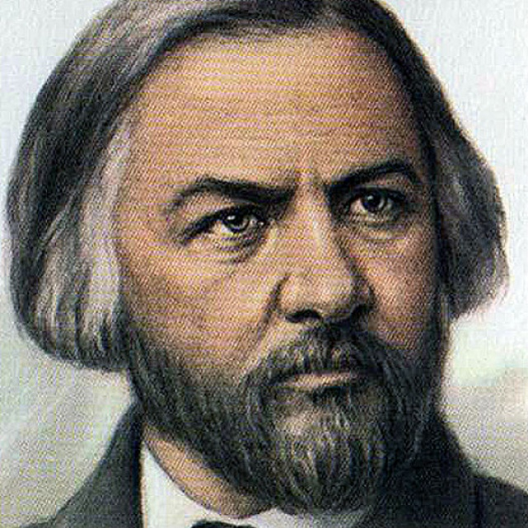
Славянская этническая музыка
Разными видами русских народных песен живо заинтересовались отечественные композиторы девятнадцатого века. Первопроходцем в этой сфере был Михаил Глинка. Он активно использовал в своих операх народные мотивы. Этот композитор впервые стал говорить о необходимости изучать музыкальный фольклор. Широкую известность получило следующее его высказывание:
Музыку сочиняет народ, мы, композиторы, только аранжируем ее.

Slide 5
Этническая музыка - это еще и средства, с помощью которых она создается. В России самыми известными народными инструментами всегда считались гудки, гусли, балалайка и домра. Последний из них был незаслуженно забыт после указа царя Федора Михайловича о запрете выступлений скоморохов. Этот документ нанес большой удар по этнической музыке народов, проживавших на территории современных России , Белоруссии и украины.

Slide 6
Лишь в девяностые годы девятнадцатого века, когда русский композитор, аранжировщик и музыкант Василий Андреев создал свой первый в стране оркестр народных инструментов, домра пережила второе рождение.

Slide 8
СПАСИБО ЗА ВНИМАНИЕ

